Slide 1
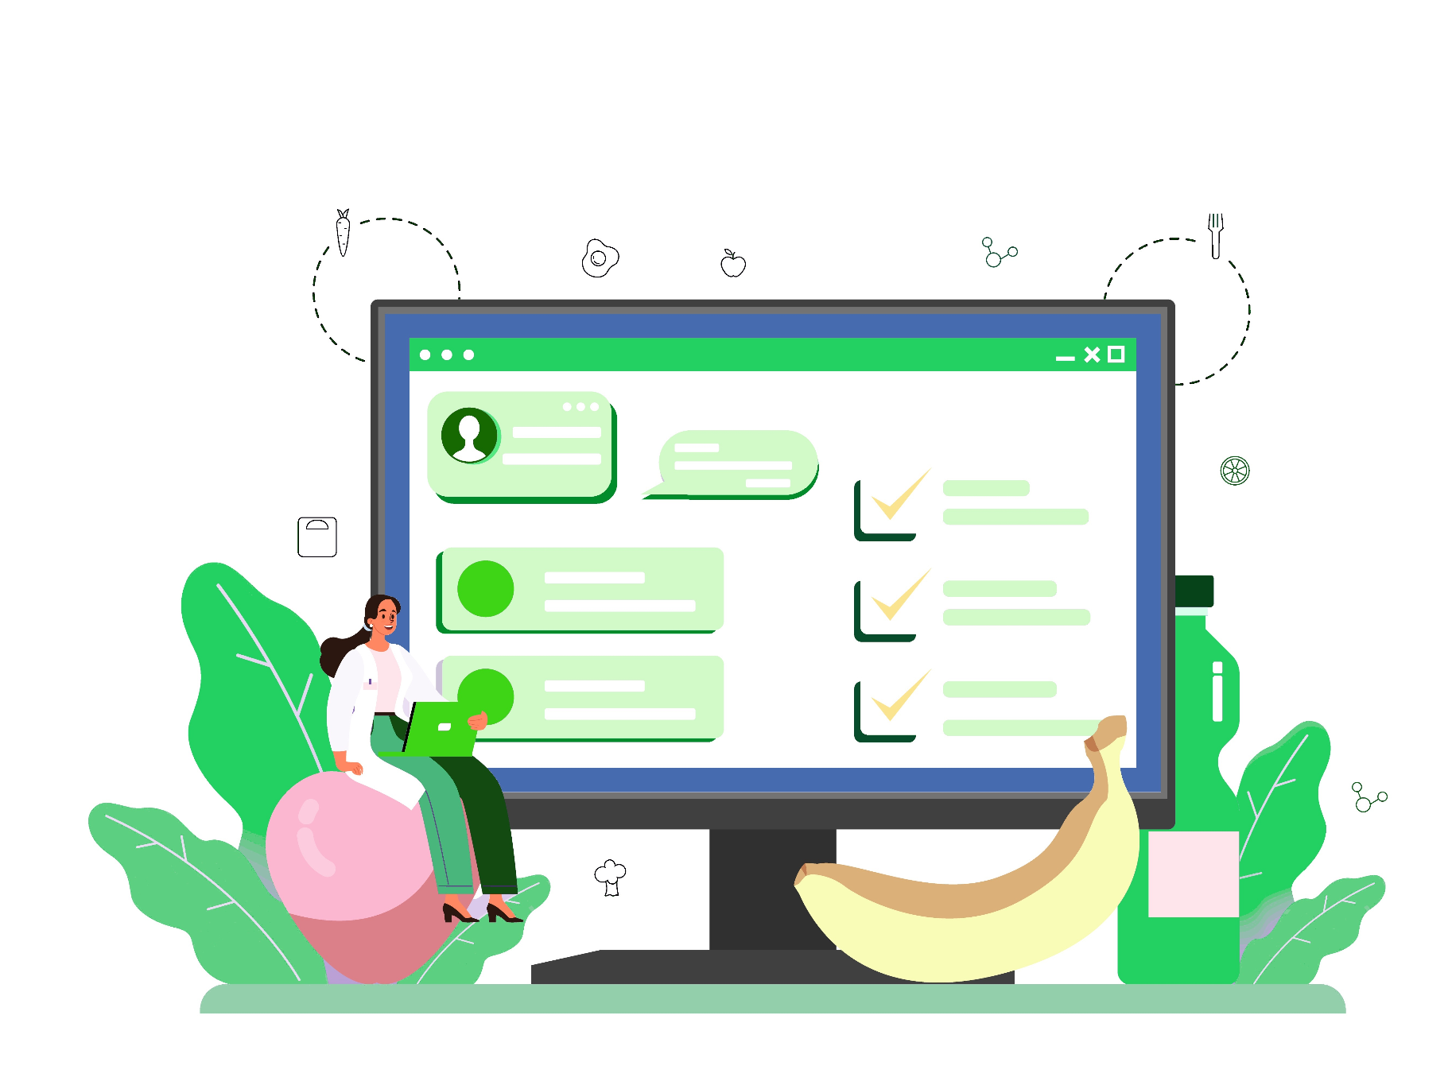
Projeto
Restringindo Restrições
Análise e Desenvolvimento de Sistemas PUC-MG

Slide 2
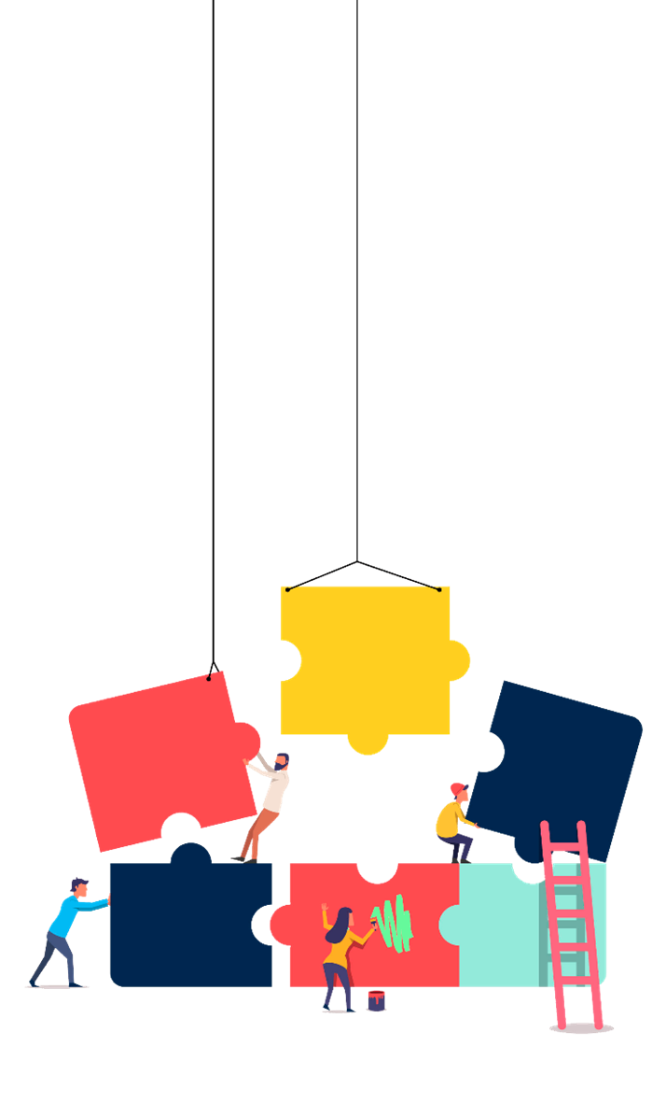
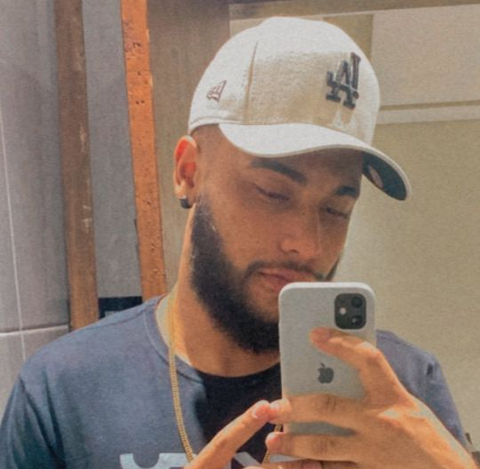

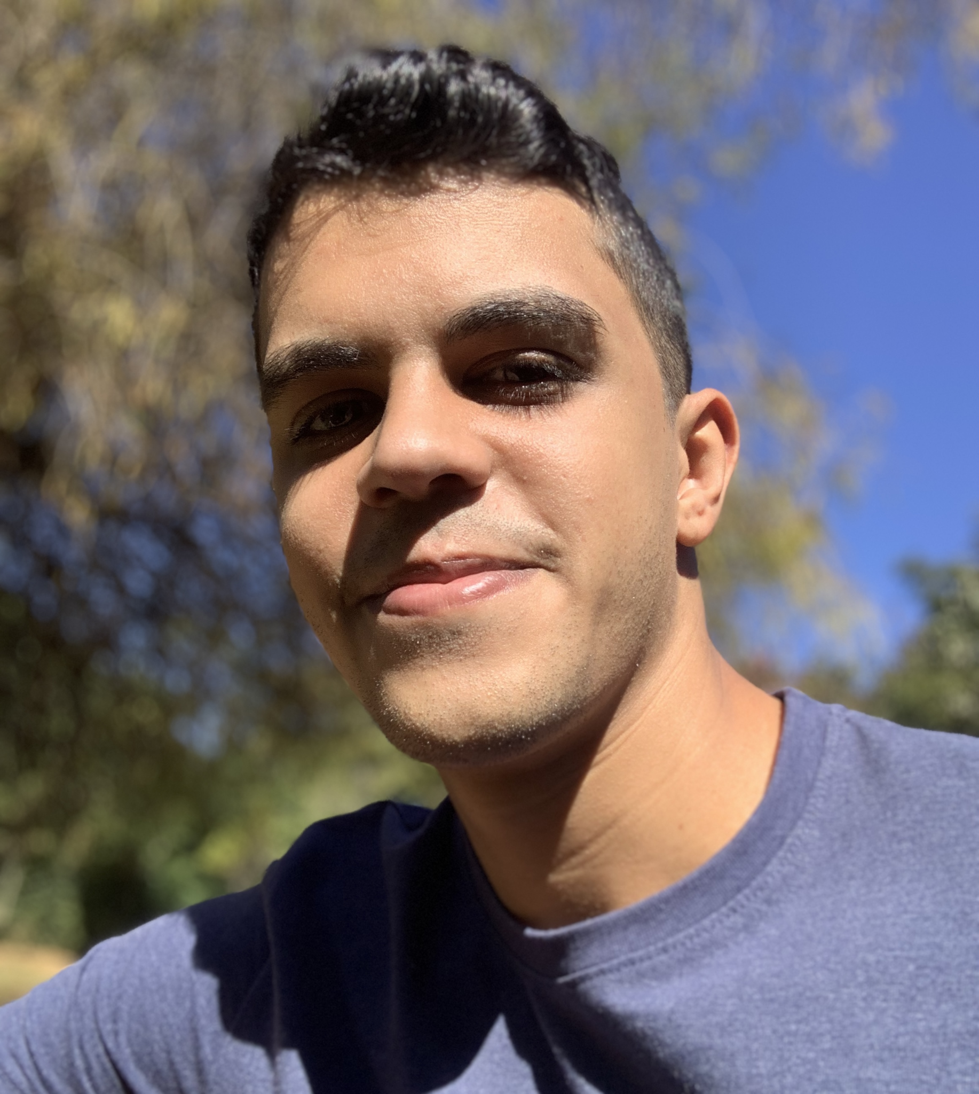

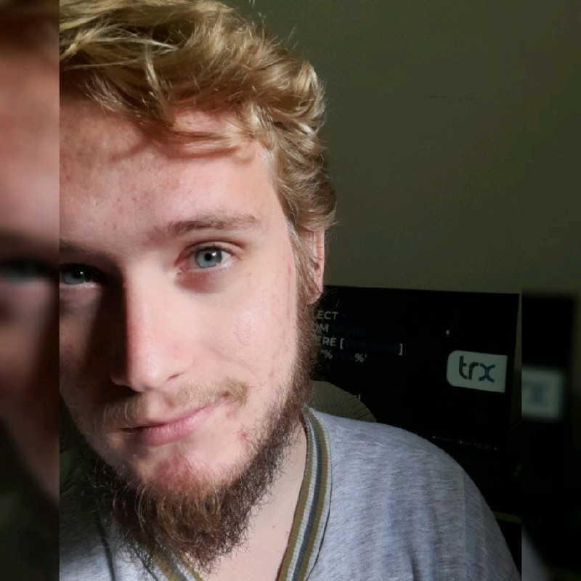
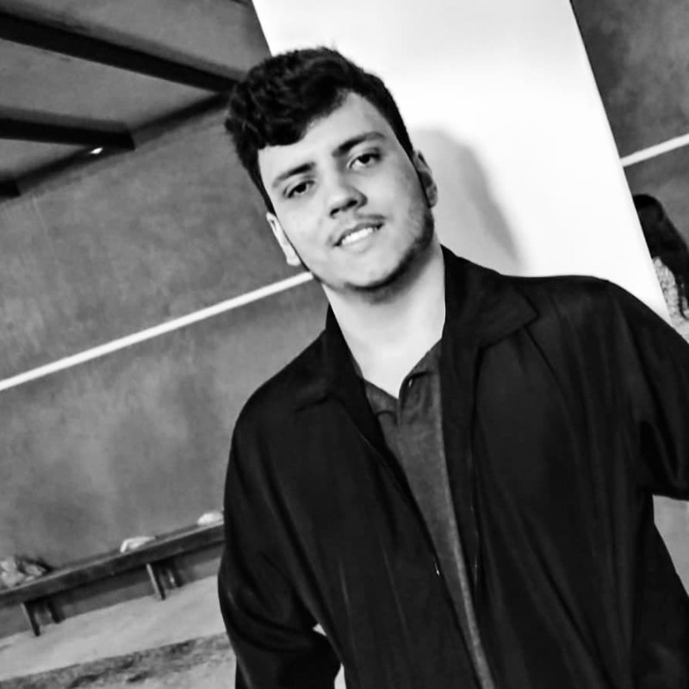
Integrantes
Brendon Oliveira
Evandro Bernardo
Matheus Rios
Nilson Júnior
Pablo Oliveira
Tiago Andrade

Slide 3

Contexto
A alimentação é um requisito fundamental para a manutenção da subsistência básica, mas pode carregar consigo muitas possibilidades, sendo responsável por afetar diretamente o organismo, de acordo com o que tem sido ingerido e a experiência envolvida.
Nesse sentido, quando não há enfoque suficiente no tema, algumas pessoas possuem maior probabilidade de terem que lidar com intoxicação e transtornos alimentares em algum momento da vida, especialmente por falta de informação.

Slide 4
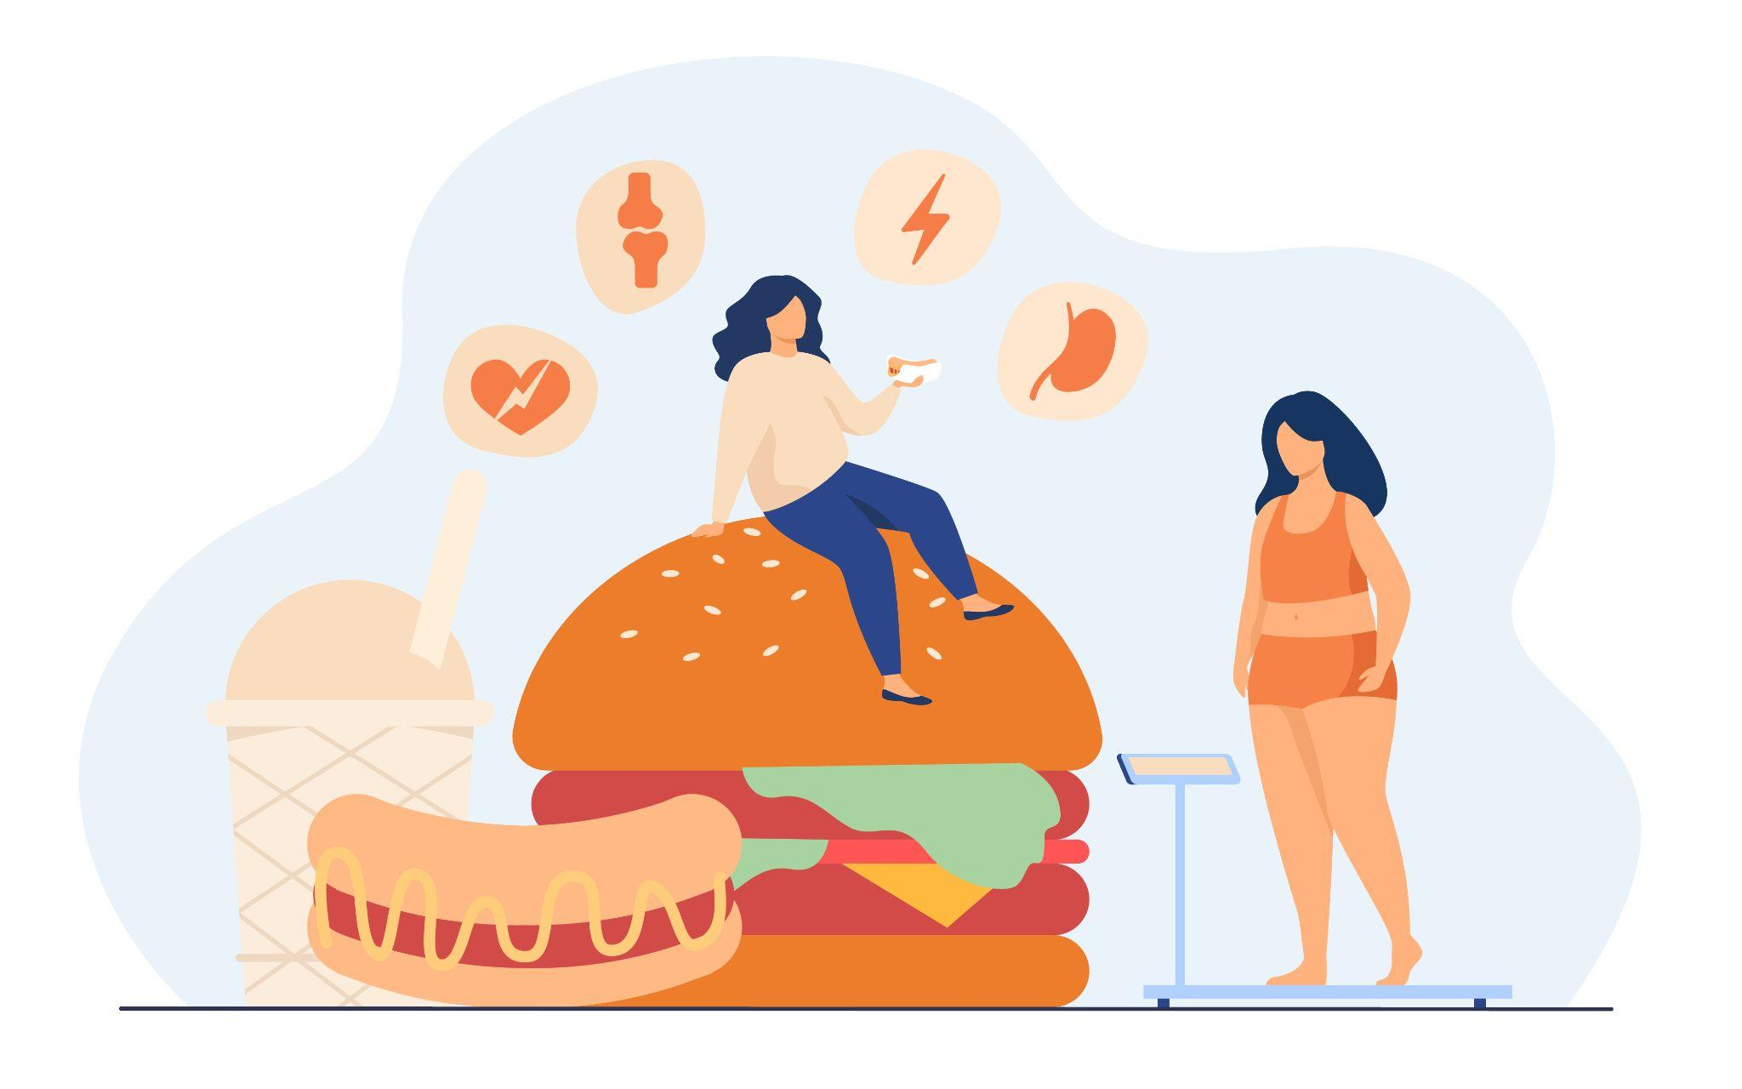
Problema
Foi identificada uma ausência ou limitação de informações e recursos centralizados, específicos, acessíveis e especializados voltados com maior atenção para pessoas com restrição alimentar, interesses ou paladar limitado.

Slide 5

Personas
Podem ser beneficiadas pelo projeto quaisquer pessoas, mas público alvo principal se volta especialmente a pessoas com restrição alimentar ou paladar limitado, com ênfase em:
15 e 48 anos;
Gostem e se interessam por culinária;
Gostam de se atualizar com tecnologia (e suas infos informações)
Desejam novas vivências
Tiveram alguma experiência negativa por uma limitação ou restrição alimentar.

Slide 6
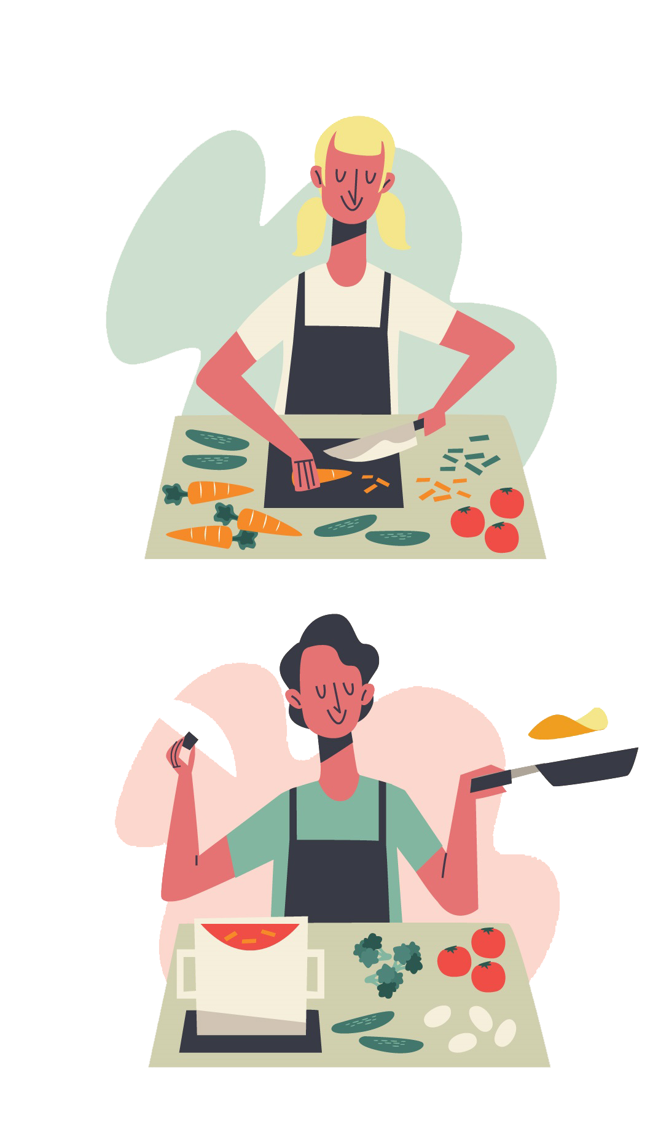
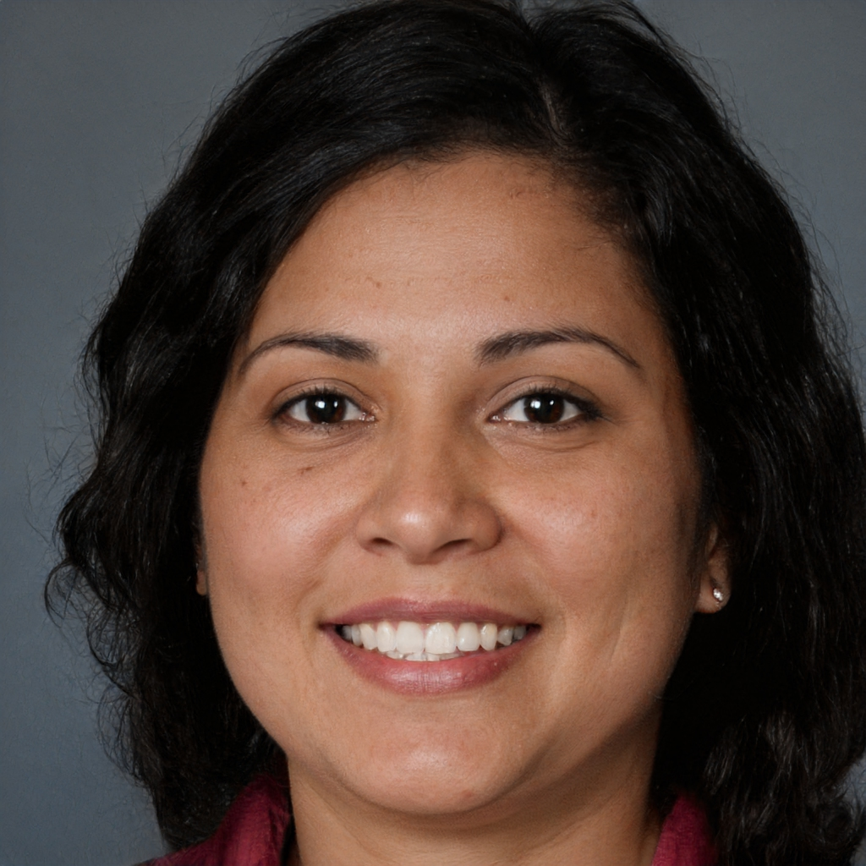
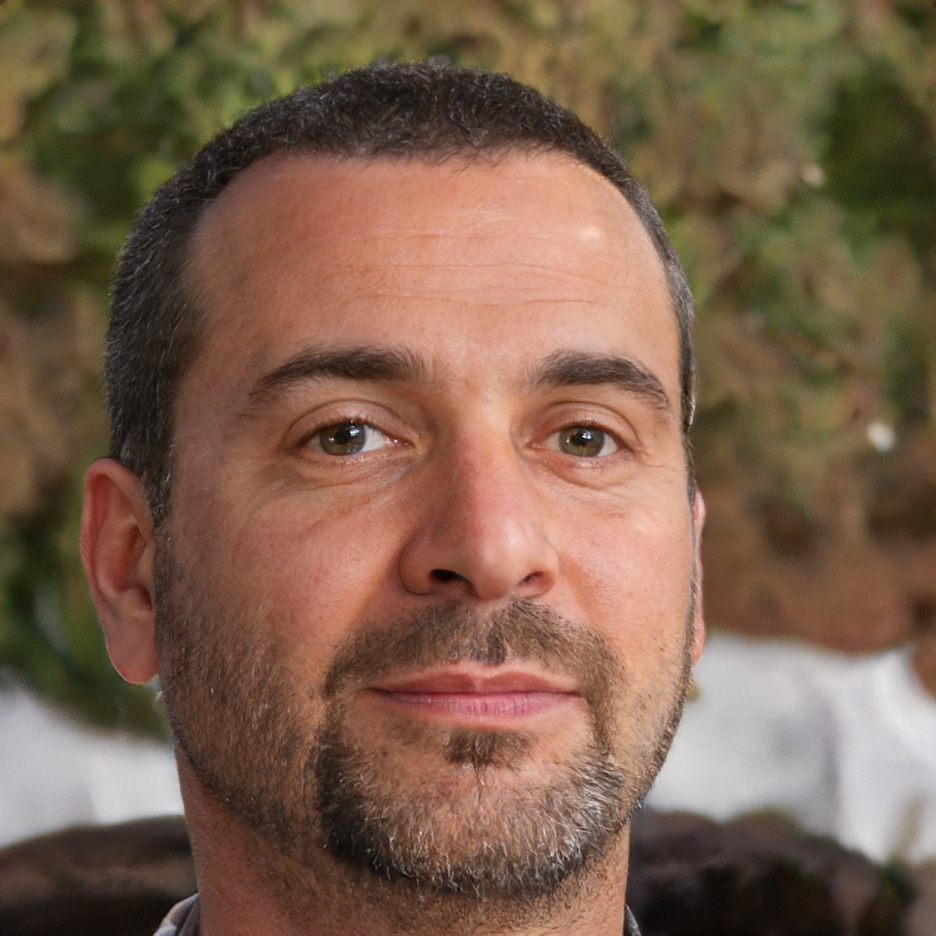

Personas
Vilma Carminatti Duarte
“Eu quero construir uma dieta livre de laticínios e comer bem!”
Humberto Guerini de Oliveira
“Gostaria muito de não ter que ir ao hospital por não saber identificar se vou ou não passar mal.”
Rosali Quintela Stutz “Quero alcançar maior qualidade de vida sem parar de comer coisas gostosas.”

Slide 7

Solução proposta e objetivos
O projeto se volta ao desenvolvimento de uma plataforma web acessível e interativa para a oferta de recursos e informações sobre a alimentação, com ênfase em conteúdos para pessoas com restrição alimentar, interesses ou paladar limitado.
Objetivos:
Conteúdo de qualidade, com acesso intuitivo;
Ampliar conhecimento, viabilizando melhorias de vida;
Ajudar com adaptações à realidade de quem possui alguma restrição alimentar.

Slide 8

Requisitos
Levantados através da análise dos perfis de usuários, demandas do projeto e itens fundamentais para o desenvolvimento de uma Plataforma Web, considerando qualidade, desempenho, usabilidade e a melhor experiência possível, foram estruturados:
Requisitos Funcionais;
Requisitos Não Funcionais;
Restrições.

Slide 9

Requisitos funcionais
Os requisitos funcionais são os recursos e funcionalidades que devem estar presentes na plataforma.
ID | Descrição | Prioridade
RF-01 | O site deve conter um blog interno | Alta
RF-02 | O site deve manter receitas | Alta
RF-03 | O site deve oferecer um menu de navegação amigável | Alta
RF-04 | O site deve oferecer recomendações de receitas com base na receita acessada | Média
RF-05 | O site deve permitir o compartilhamento das receitas visualizadas nas plataformas de redes sociais | Média
RF-06 | O site deve permitir interação entre usuários através de campos de comentários | Baixa
RF-07 | O site deve permitir que o usuário visualize as informações de contatos do gerenciador | Baixa

Slide 10

Requisitos não funcionais
Os requisitos não funcionais são as condições importantes para o funcionamento da plataforma, não sendo utilizados diretamente pelo usuário como um recurso.
ID | Descrição | Prioridade
RNF-01 | A aplicação Web deve ter um layout responsivo permitindo a utilização em diversos tipos de tela | Alta
RNF-02 | A aplicação precisa ter compatibilidade com os principais navegadores | Alta
RNF-03 | O site deve ser otimizado com recursos que viabilizem a acessibilidade | Média
RNF-04 | O site deve ser publicado em um repositório público acessível, como o Github. | Média

Slide 11

Restrições
As restrições são limitações impostas ao projeto, geralmente associadas a recursos ou interesses dos organizadores.
ID | Descrição
RE-01 | A aplicação não poderá fazer o uso de banco de dados
RE-02 | O projeto deve ser entregue até o dia 25/11/2022
RE-03 | Devem ser usados apenas as tecnologias básicas de Front-end

Slide 12

Críticas? Dúvidas?
Amores mal resolvidos? Essa é a hora. XD

